Slide 1
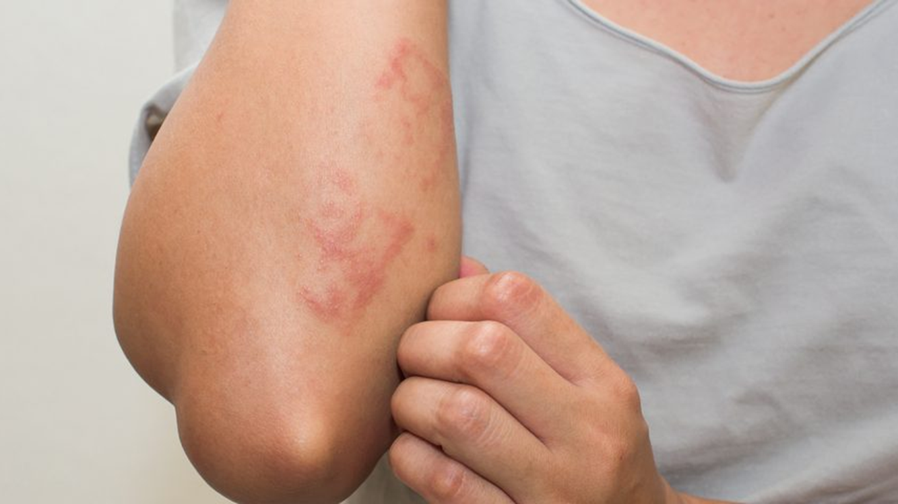
Sedef Hastalarının Yaşama Katılım ve Uyum Sorunları Araştırması
Tülay ORTABAĞ, Kerime Derya BEYDAĞ, Can BİLGİLİ, Niran ÇOBAN, Seda DÜLCEK

Slide 2
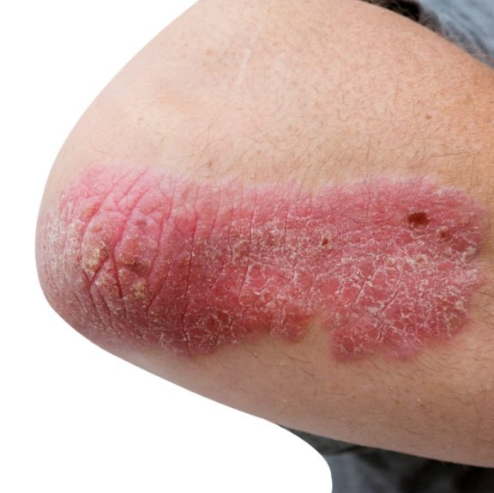
Sedef hastalığı-psöriazis (psoriasis), keskin sınırlı, eritemli plak veya papüller üzerinde yerleşen parlak, beyaz pullarla karakterize, kronik seyirli, bulaşıcı olmayan inflamatuvar bir hastalıktır. Sıklıkla saçlı deri, diz, dirsek ve eklemlerde görülmektedir (1-2).

Slide 3
Sedef hastalığının dünya üzerinde görülme sıklığının yaklaşık %0.51-%11 olduğu tahmin edilmektedir. ABD’de %5.10 olarak görülen sedef hastalığı, ülkemizde %1.3 oranında görülmektedir (3-5)

Slide 4
Sedef hastalığı olan bireyler geçmişten bugüne damgalanma ve olumsuz yorumlarla karşılaşmaktadırlar. Bu durum ise sosyal kaygıyı beraberinde getirmektedir. Sosyal kaygı, sosyal ilişkilere yönelik olarak sosyal ortamlarda yaşanma ihtimali olan bir kaygı türüdür (6).
Sosyal kaygı yaşayan bireyler, rahatsızlığın kaynağını ikili ilişkilerdeki iletişimden kaynaklandığını düşünmektedirler. Kaygının sürekliliği ise bireyin günlük yaşamındaki işlevselliği olumsuz etkilemektedir (7).

Slide 5
BU ÇALIŞMANIN AMACI
Sedef hastalığı olan bireylerde sosyal kaygı ve içselleştirilmiş damgalanma durumlarının belirlenmesidir.
YÖNTEM
Tanımlayıcı olarak planlanan bu çalışmada 104 sedef hastasına ulaşılmıştır.

Slide 6
Bulgular

Slide 7
Katılımcıların Sosyo-Demografik Özellikleri
Tablo.1: Katılımcıların Sosyo-Demografik Özellikleri
Değişkenler |  | Min-Max | Ort ±Ss
Yaş |  | 17-81 | 37.62±12.96
Değişkenler |  | n | %
Cinsiyet | Kadın | 59 | 56.7
 | Erkek | 45 | 43.3
Medeni durum | Evli | 56 | 53.8
 | Bekar | 48 | 46.2
Öğrenim düzeyi | Okuryazar/İlkokul | 6 | 5.8
 | Ortaokul | 42 | 40.4
 | Lise | 42 | 40.4
 | Üniversite | 14 | 13.5
Çalışma Durumu | Çalışıyor | 53 | 51.0
 | Çalışmıyor | 51 | 49.0

Slide 8
Tablo.2: Katılımcıların Sedef Hastalığına Yönelik Özellikleri
Değişkenler |  | n | %
Hastalığın süresi (yıl) | 1 yıldan az | 9 | 8.7
 | 1-5 yıl | 13 | 12.5
 | 6-10 yıl | 19 | 18.3
 | 11 yıldan fazla | 63 | 60.6
Ailede sedef hastalığı varlığı | Evet | 39 | 37.5
 | Hayır | 65 | 62.5
Stresin hastalığı tetikleme durumu | Evet | 98 | 94.2
 | Hayır | 6 | 5.8
Stresle baş etmede başvurulan yöntemler | Spor. Yürüyüş | 9 | 8.7
 | Stresten uzak durmaya çalışmak | 9 | 8.7
 | Yoga-Meditasyon | 3 | 2.9
 | İlaç tedavisi | 13 | 12.5
 | Psikolojik destek | 12 | 11.5
 | Müzik dinlemek. kitap okumak. film izlemek | 2 | 1.9
 | Sayı saymak | 3 | 2.9
 | Ağlamak-Bağırmak | 2 | 1.9
 | Hobileri ile ilgilenmek | 7 | 6.7
 | Olumlu düşünmeye çalışmak | 5 | 4.8
 | Bitki çayı içmek(Melisa çayı) | 4 | 3.8
 | Kalabalık ortamdan uzaklaşmak | 5 | 4.8
 | Tatil-seyahat | 14 | 13.5
 | Alkol | 4 | 3.8
 | Kişisel Bakım | 3 | 2.9
 | Bir şey yapmıyorum | 9 | 8.7

Slide 9
Değişkenler |  | n | %
Hastalığın iş yaşamını etkileme durumu | Evet etkiledi | 56 | 53.8
 | Hayır etkilemedi | 48 | 46.2
Hastalığın aile yaşamını etkileme durumu | Evet etkiledi | 56 | 53.8
 | Hayır etkilemedi | 48 | 46.2
Sedef artriti varlığı | Var | 49 | 47.1
 | Yok | 55 | 52.9
Sedef artriti tedavi türü | İlaç | 94 | 90.4
 | Işık | 10 | 9.6
Sigara kullanma | Evet | 52 | 50.0
 | Hayır | 52 | 50.0
Alkol kullanma | Evet | 16 | 15.4
 | Hayır | 88 | 84.6
Geleneksel yöntem ve tamamlayıcı ve alternatif yöntem kullanma | Evet | 29 | 27.9
 | Hayır | 75 | 72.1
Geleneksel yöntem ve tamamlayıcı ve alternatif yöntemler | Bitkisel krem | 15 | 14.4
 | Çeşitli bitkiler | 10 | 9.6
 | Hacamat | 3 | 2.9
 | Sülük | 1 | 1.0
 | Kantaron yağı | 3 | 2.9
 | Çörekotu yağı | 1 | 1.0
 | Ozon | 1 | 1.0
 | Yöntem yok | 70 | 67.3

Slide 10
Katılımcıların Sedef Hastalığı Nedeniyle Tercihlerinde Kısıtlanma Düzeyleri
Tablo.3: Katılımcıların Sedef Hastalığı Nedeniyle Tercihlerinde Kısıtlanma Düzeyleri (10 puan üzerinden)
Değişkenler | Min-Max | Ort ±Ss
Sedef hastalığı nedeniyle iş başvurusunda kabul almakta zorlanma | 1-10 | 3.90±3.17
Sedef hastalığı nedeniyle cinsel yaşamın olumsuz etkilenmesi | 1-10 | 5.07±3.64
Sedef hastalığı nedeniyle istenilen kıyafetlerin tercih edilemeyip, giyememe | 1-10 | 6.26±3.66
Sedef hastalığı nedeniyle istenilen şekilde beslenme tercihi yapamama | 1-10 | 5.54±3.22
Sedef hastalığı nedeniyle istenilen spor aktivitelerini yapamama | 1-10 | 5.28±3.58
Sedef hastalığı nedeniyle günlük ev işlerini yapmakta zorlanma | 1-10 | 4.21±3.06
Sedef hastaları günlük yaşamlarında tercihlerini yaparken kısıtlanmaktadır.
Birçok kişi ev işi, spor yapma, cinsel yaşam, kıyafet seçiminde zorluk vb. durumlarda kısıtlanmaktadır.
Bu bireyler daha çok kıyafet seçiminde zorlanmaktadır.

Slide 11
Sosyo-Demografik Özellikleri ile Sosyal Görünüş Kaygısı Ölçeği Toplam Puanı Arasındaki İlişki
Hastalığın iş yaşamını etkileme durumuna bakıldığında;
Hastalığın iş yaşamını etkileyen kişilerin daha çok Sosyal Görünüş Kaygısı yaşadığı bulunmuştur.
Hastalığın aile yaşamını etkileme durumuna bakıldığında;
Hastalığın, aile yaşamını etkileyen kişilerin daha çok Sosyal Görünüş Kaygısı yaşadığı bulunmuştur.
Değişkenler |  | Sosyal Görünüş Kaygısı Ölçeği Toplam Puan
 |  | Min-Max | Ort±Ss
Hastalığın iş yaşamını etkileme durumu | Evet etkiledi | 18-75 | 46.01±15.23
 | Hayır etkilemedi | 16-72 | 35.66±15.53
 |  | P= 0.001 Z = -3.431
Hastalığın aile yaşamını etkileme durumu | Evet etkiledi | 18-75 | 45.23±16.05
 | Hayır etkilemedi | 16-72 | 36.58±15.14
 |  | P=0.007 Z = -2.694

Slide 12
Sosyo-Demografik Özellikleri ile Psoriasiste İçselleştirilmiş Damgalanma Ölçeği Puanları Arasındaki İlişki
Eğitim düzeyine bakıldığında lise mezunu bireyler daha çok İçselleştirilmiş Damgalanma yaşamaktadır.
Bu bireyler Ayrımcılığa maruz kaldıklarını daha çok fark edip kendilerini toplumdan daha çok izole etmektedir.
Değişkenler |  | Psoriasiste İçselleştirilmiş Damgalanma Ölçeği Toplam puanı |  | Psoriasiste İçselleştirilmiş Damgalanma Ölçeği Kalıpların Onaylanması Alt Boyut Puanı |  | Psoriasiste İçselleştirilmiş Damgalanma Ölçeği Algılanan Ayrımcılık Alt Boyut Puanı |  | Psoriasiste İçselleştirilmiş Damgalanma Ölçeği Ölçek Yabancılaşma Alt Boyut Puanı |  | Psoriasiste İçselleştirilmiş Damgalanma Ölçeği Sosyal Geri Çekilme Alt Boyut Puanı |  | Psoriasiste İçselleştirilmiş Damgalanma Ölçeği Damgalanmaya Karşı Direnç Puanı Alt Boyut Puanı
 |  | Min-Max | Ort±ss | Min-Max | Ort±ss | Min-Max | Ort±ss | Min-Max | Ort±ss | Min-Max | Ort±ss | Min-Max | Ort±ss
Öğrenim düzeyi | Okuryazar/İlkokul | 29-86 | 59.83±22.30 | 7-17 | 12.50±4.23 | 5-15 | 9.33±3.72 | 6-20 | 14.33±6.65 | 5-17 | 11.16±5.38 | 5-15 | 10.50±3.78
 | Ortaokul | 35-93 | 52.64±15.00 | 7-21 | 11.50±3.32 | 5-17 | 8.35±3.24 | 6-22 | 11.25±4.90 | 5-15 | 8.92±3.31 | 6-17 | 11.21±3.26
 | Lise | 36-108 | 64.88±14.71 | 7-26 | 12.88±4.00 | 5-19 | 10.71±2.96 | 7-24 | 14.59±4.27 | 5-20 | 11.88±4.04 | 8-18 | 12.76±2.52
 | Üniversite | 29-50 | 58.00±14.87 | 7-24 | 12.26±4.29 | 5-16 | 9.33±3.23 | 6-23 | 12.47±4.36 | 5-16 | 9.40±3.58 | 5-20 | 12.85±3.90
 |  | P= 0.025 X²=9.343 |  | P= .595 X²=1.891 |  | P=.031 X²=8.847 |  | P=0 .043 X²=8.157 |  | P= 0.020 X²=9.856 |  | P=0.222 X²=4.391

Slide 13
Sosyo-Demografik Özellikleri ile Psoriasiste İçselleştirilmiş Damgalanma Ölçeği Puanları Arasındaki İlişki
Değişkenler |  | Psoriasiste İçselleştirilmiş Damgalanma Ölçeği Toplam puanı |  | Psoriasiste İçselleştirilmiş Damgalanma Ölçeği Kalıpların Onaylanması Alt Boyut Puanı |  | Psoriasiste İçselleştirilmiş Damgalanma Ölçeği Algılanan Ayrımcılık Alt Boyut Puanı |  | Psoriasiste İçselleştirilmiş Damgalanma Ölçeği Ölçek Yabancılaşma Alt Boyut Puanı |  | Psoriasiste İçselleştirilmiş Damgalanma Ölçeği Sosyal Geri Çekilme Alt Boyut Puanı |  | Psoriasiste İçselleştirilmiş Damgalanma Ölçeği Damgalanmaya Karşı Direnç Puanı Alt Boyut Puanı
 |  | Min-Max | Ort±ss | Min-Max | Ort±ss | Min-Max | Ort±ss | Min-Max | Ort±ss | Min-Max | Ort±ss | Min-Max | Ort±ss
Hastalığın aile yaşamını etkileme durumu | Evet etkiledi | 29-108 | 64.98±16.19 | 7-26 | 13.75±4.31 | 5-19 | 10.83±3.43 | 6-24 | 14.64±4.62 | 5-20 | 11.60±3.92 | 5-20 | 12.03±3.26
 | Hayır etkilemedi | 29-86 | 54.54±13.08 | 7-17 | 10.87±3.02 | 5-15 | 8.50±2.44 | 6-22 | 11.68±4.18 | 5-19 | 9.08±3.69 | 5-19 | 12.95±3.39
 |  | P=0.001 Z =-3.353 |  | P=0.001 Z = -3.462 |  | P= 0.000 Z = -3.624 |  | P= 0.001 Z =-3.240 |  | P=0.001 Z =-3.196 |  | P=0.145 Z = -1.457
Hastalığın aile yaşamını etkilenme durumuna bakıldığında; hastalığı aile yaşamını etkileyen kişilerin daha çok İçselleştirilmiş Damgalanma yaşamaktadır.
Bu bireyler Ayrımcılığa maruz kaldıklarını daha çok fark edip kendilerini toplumdan daha çok izole etmektedir.

Slide 14
Sosyo-Demografik Özellikleri ile Psoriasiste İçselleştirilmiş Damgalanma Ölçeği Puanları Arasındaki İlişki
Değişkenler |  | Psoriasiste İçselleştirilmiş Damgalanma Ölçeği Toplam puanı |  | Psoriasiste İçselleştirilmiş Damgalanma Ölçeği Kalıpların Onaylanması Alt Boyut Puanı |  | Psoriasiste İçselleştirilmiş Damgalanma Ölçeği Algılanan Ayrımcılık Alt Boyut Puanı |  | Psoriasiste İçselleştirilmiş Damgalanma Ölçeği Ölçek Yabancılaşma Alt Boyut Puanı |  | Psoriasiste İçselleştirilmiş Damgalanma Ölçeği Sosyal Geri Çekilme Alt Boyut Puanı |  | Psoriasiste İçselleştirilmiş Damgalanma Ölçeği Damgalanmaya Karşı Direnç Puanı Alt Boyut Puanı
 |  | Min-Max | Ort±ss | Min-Max | Ort±ss | Min-Max | Ort±ss | Min-Max | Ort±ss | Min-Max | Ort±ss | Min-Max | Ort±ss
Hastalığın iş yaşamını etkileme durumu | Evet etkiledi | 29-108 | 65.42±16.62 | 7-26 | 13.66±4.29 | 5-19 | 10.82±3.49 | 6-24 | 14.96±4.60 | 5-20 | 11.80±3.97 | 5-20 | 12.10±3.23
 | Hayır etkilemedi | 29-80 | 54.02±11.95 | 7-18 | 10.97±3.15 | 5-14 | 8.52±2.36 | 6-22 | 11.31±3.89 | 5-19 | 8.85±3.43 | 5-19 | 12.87±3.45
 |  | P=0.000 Z =-3.591 |  | P=0.001 Z =-3.282 |  | P=0.000 Z =-3.509 |  | P=0.000 Z =-3.974 |  | P=0.000 Z =-3.642 |  | P= 0.221 Z =-1.224
Hastalığın iş yaşamını etkilenme durumuna bakıldığında; hastalığı iş yaşamını etkileyen kişilerin daha çok İçselleştirilmiş Damgalanma yaşamaktadır. Bu bireyler Ayrımcılığa maruz kaldıklarını daha çok fark edip kendilerini toplumdan daha çok izole etmektedir.

Slide 15
Sosyo-Demografik Özellikleri ile Psoriasiste İçselleştirilmiş Damgalanma Ölçeği Puanları Arasındaki İlişki
Sedef artritinin var olma durumuna bakıldığında;
Sedef artriti olan bireylerin daha çok İçselleştirilmiş Damgalanma yaşamaktadır.
Bu bireyler Ayrımcılığa maruz kaldıklarını daha çok fark edip kendilerini toplumdan daha çok izole etmektedir.
Değişkenler |  | Psoriasiste İçselleştirilmiş Damgalanma Ölçeği Toplam puanı |  | Psoriasiste İçselleştirilmiş Damgalanma Ölçeği Kalıpların Onaylanması Alt Boyut Puanı |  | Psoriasiste İçselleştirilmiş Damgalanma Ölçeği Algılanan Ayrımcılık Alt Boyut Puanı |  | Psoriasiste İçselleştirilmiş Damgalanma Ölçeği Ölçek Yabancılaşma Alt Boyut Puanı |  | Psoriasiste İçselleştirilmiş Damgalanma Ölçeği Sosyal Geri Çekilme Alt Boyut Puanı |  | Psoriasiste İçselleştirilmiş Damgalanma Ölçeği Damgalanmaya Karşı Direnç Puanı Alt Boyut Puanı
 |  | Min-Max | Ort±ss | Min-Max | Ort±ss | Min-Max | Ort±ss | Min-Max | Ort±ss | Min-Max | Ort±ss | Min-Max | Ort±ss
Sedef artriti varlığı | Var | 29-93 | 64.55±15.66 | 7-24 | 13.75±3.96 | 5-19 | 10.55±3.26 | 6-24 | 14.51±4.86 | 5-20 | 11.55±4.06 | 5-18 | 12.16±3.29
 | Yok | 29-108 | 56.25±14.73 | 7-26 | 11.23±3.72 | 5-19 | 9.05±3.04 | 6-24 | 12.18±4.19 | 5-19 | 9.45±3.71 | 5-20 | 12.72±3.39
 |  | P= 0.005 Z =-2.824 |  | P= 0.001 Z =-3.428 |  | P=0.021 Z =-2.309 |  | P= 0.016 Z =-2.415 |  | P= 0.007 Z =-2.678 |  | P=0.404 Z =-.834

Slide 16
Sosyo-Demografik Özellikleri ile Psoriasiste İçselleştirilmiş Damgalanma Ölçeği Puanları Arasındaki İlişki
Değişkenler |  | Psoriasiste İçselleştirilmiş Damgalanma Ölçeği Toplam puanı |  | Psoriasiste İçselleştirilmiş Damgalanma Ölçeği Kalıpların Onaylanması Alt Boyut Puanı |  | Psoriasiste İçselleştirilmiş Damgalanma Ölçeği Algılanan Ayrımcılık Alt Boyut Puanı |  | Psoriasiste İçselleştirilmiş Damgalanma Ölçeği Ölçek Yabancılaşma Alt Boyut Puanı |  | Psoriasiste İçselleştirilmiş Damgalanma Ölçeği Sosyal Geri Çekilme Alt Boyut Puanı |  | Psoriasiste İçselleştirilmiş Damgalanma Ölçeği Damgalanmaya Karşı Direnç Puanı Alt Boyut Puanı
 |  | Min-Max | Ort±ss | Min-Max | Ort±ss | Min-Max | Ort±ss | Min-Max | Ort±ss | Min-Max | Ort±ss | Min-Max | Ort±ss
Sigara kullanma | Evet | 29-93 | 64.15±15.82 | 7-24 | 12.94±4.13 | 5-19 | 10.61±3.23 | 6-24 | 14.61±4.72 | 5-20 | 11.44±4.02 | 5-18 | 12.61±3.27
 | Hayır | 29-108 | 56.17±14.58 | 7-26 | 11.90±3.87 | 5-19 | 8.90±3.01 | 5-24 | 11.94±4.20 | 5-19 | 9.44±3.75 | 5-20 | 12.30±3.43
 |  | P=0.007 Z =-2.715 |  | P= 0.193 Z =-1.302 |  | P= 0.005 Z =-2.809 |  | P=0.004 Z =-2.907 |  | P= 0.010 Z =-2.572 |  | P=0.588 Z =-0.542
Bireylerin Sigara kullanma durumuna bakıldığında;
Sigara kullanan bireyler daha çok İçselleştirilmiş Damgalanma yaşamaktadır.
Bu bireyler Ayrımcılığa maruz kaldıklarını daha çok fark edip kendilerini toplumdan daha çok izole etmektedir.

Slide 17
Katılımcıların Sosyal Görünüş Kaygısı Ölçeği Toplam Puanı İle Psoriasiste İçselleştirilmiş Damgalanma Ölçeği Puanları Arasındaki İlişki
Katılımcıların Sosyal Görünüş Kaygısı Ölçeği Toplam Puanı İle Psoriasiste İçselleştirilmiş Damgalanma Ölçeği Puanları Arasındaki İlişki
 | İstatistik | Psoriasiste İçselleştirilmiş Damgalanma Ölçeği Toplam puanı | Psoriasiste İçselleştirilmiş Damgalanma Ölçeği Kalıpların Onaylanması Alt Boyut Puanı | Psoriasiste İçselleştirilmiş Damgalanma Ölçeği Algılanan Ayrımcılık Alt Boyut Puanı | Psoriasiste İçselleştirilmiş Damgalanma Ölçeği Ölçek Yabancılaşma Alt Boyut Puanı | Psoriasiste İçselleştirilmiş Damgalanma Ölçeği Sosyal Geri Çekilme Alt Boyut Puanı | Psoriasiste İçselleştirilmiş Damgalanma Ölçeği Damgalanmaya Karşı Direnç Puanı Alt Boyut Puanı
Sosyal Görünüş Kaygısı Ölçeği Toplam Puan | r | 0.621** | 0.470** | 0.480** | 0.652** | 0.697** | 0.000
** p<0.01 r= Pearson Korelasyon Analizi
Bireylerin Sosyal Görünüş Kaygısı arttıkça İçselleştirilmiş Damgalanmasında da artış görülmektedir.
Olumsuz basmakalıp düşüncelerin, kişinin kendisi tarafından kabul edilmesi sonucu ortaya çıkan, değersizlik, utanç, gizlilik ve geri çekilme duygusu arttıkça Bireyin Sosyal Görünüş Kaygısında da artış olmaktadır.

Slide 18
Kaynaklar
1. Gudjonsson, JE., Elder, JT., Psoriasis, Fitzpatrick’s Dermatology in Medicine Volume 1. Mc Graw-Hill, New York. 2008, pp. 169-193.
2.Koçyiğit, M., & Tümer, K. (2017). Sedef Hastalığında kullanılan Aloe vera, Smilax excelsa ve Juniperus oxycedrus Bitkilerinin Yaprak Anatomik Özellikleri. Marmara Pharmaceutical Journal, 21(3).
3.González‐ Álvarez, L., García‐ Martín, JM., García‐ Pola, MJ. Association between geographic tongue and psoriasis: A systematic review and meta‐ analyses. Journal of Oral Pathology Medicine, 2019.
4.Lima, XT., Minnillo, R., Spencer, JM., Kimball, AB. Psoriasis prevalence among the 2009 AAD National Melanoma/Skin Cancer Screening Program participants. Journal of the European Academy of Dermatology and Venereology, 2013, 27: 680- 685.
5.Kundakci, N., Türsen, Ü., Babiker, MO., Gürgey, E. The evaluation of the sociodemographic and clinical features of Turkish psoriasis patients. International journal of Dermatology, 2002, 41: 220-224.
6.Burger, J.M. (2006). Kişilik, Kaknüs Psikoloji, İstanbul.
7.Dayhoff, S.A. (2000). Diagonally-Parked in a Parallel Universe: Working Through Social Anxiety. (1st edition) New Mexico: Effectiveness- Plus Publication.

Slide 19
Teşekkür Ederim…

